Slide 1

KRIMINOLOŠKA FENOMENOLOGIJA
Doc.dr.sc. Anna-Maria Getoš Kalac

Slide 2

SADRŽAJ
1.
KRIMINOLOŠKA FENOMENOLOGIJA
2.
DELIKTI NASILJA
3.
FENOMENOLOŠKE POSEBNOSTI
1.
2.
3.
MALOLJETNIČKE DELINKVENCIJE
DELINKVENCIJE ŽENA
DELINKVENCIJE KRIMINALNOG POVRATA

Slide 3
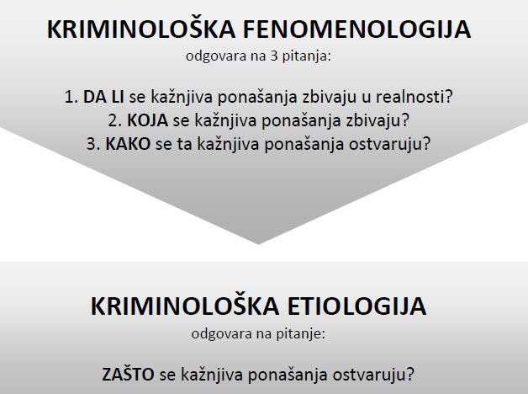

Slide 4
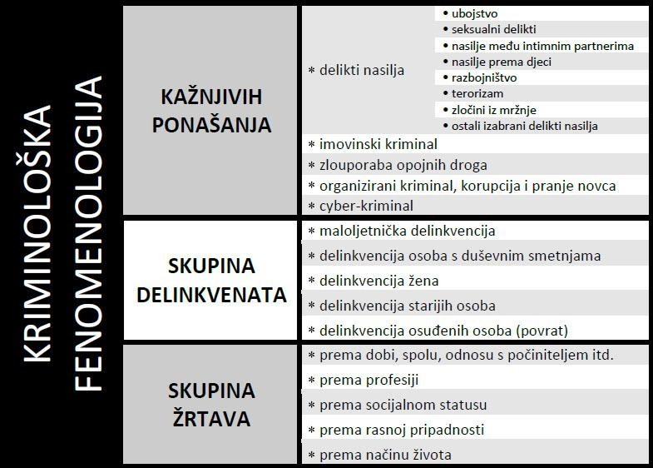

Slide 5
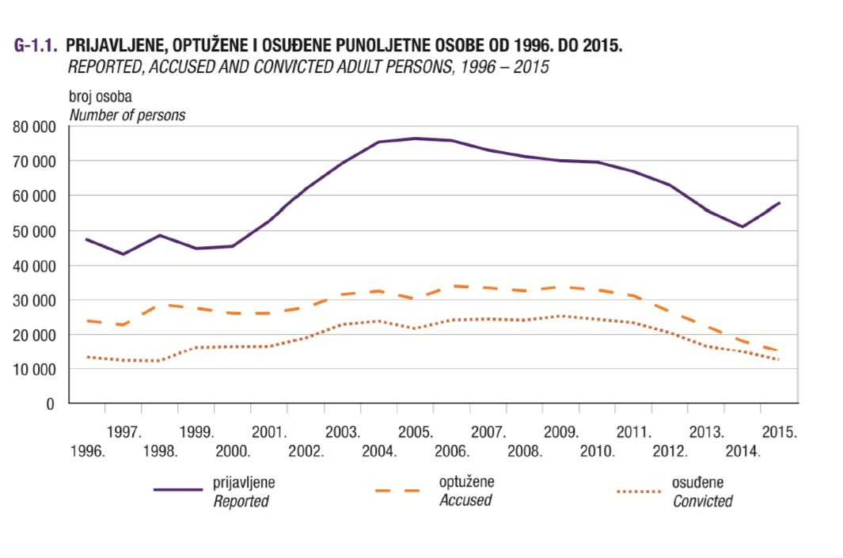

Slide 6
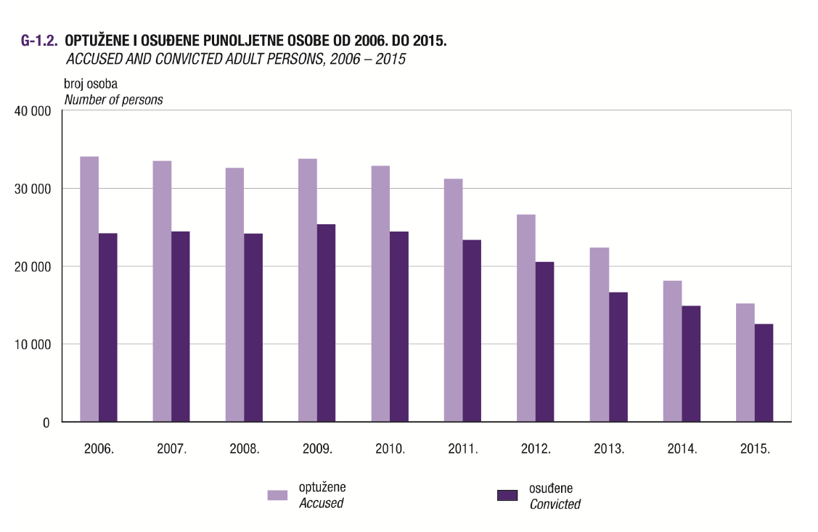

Slide 7
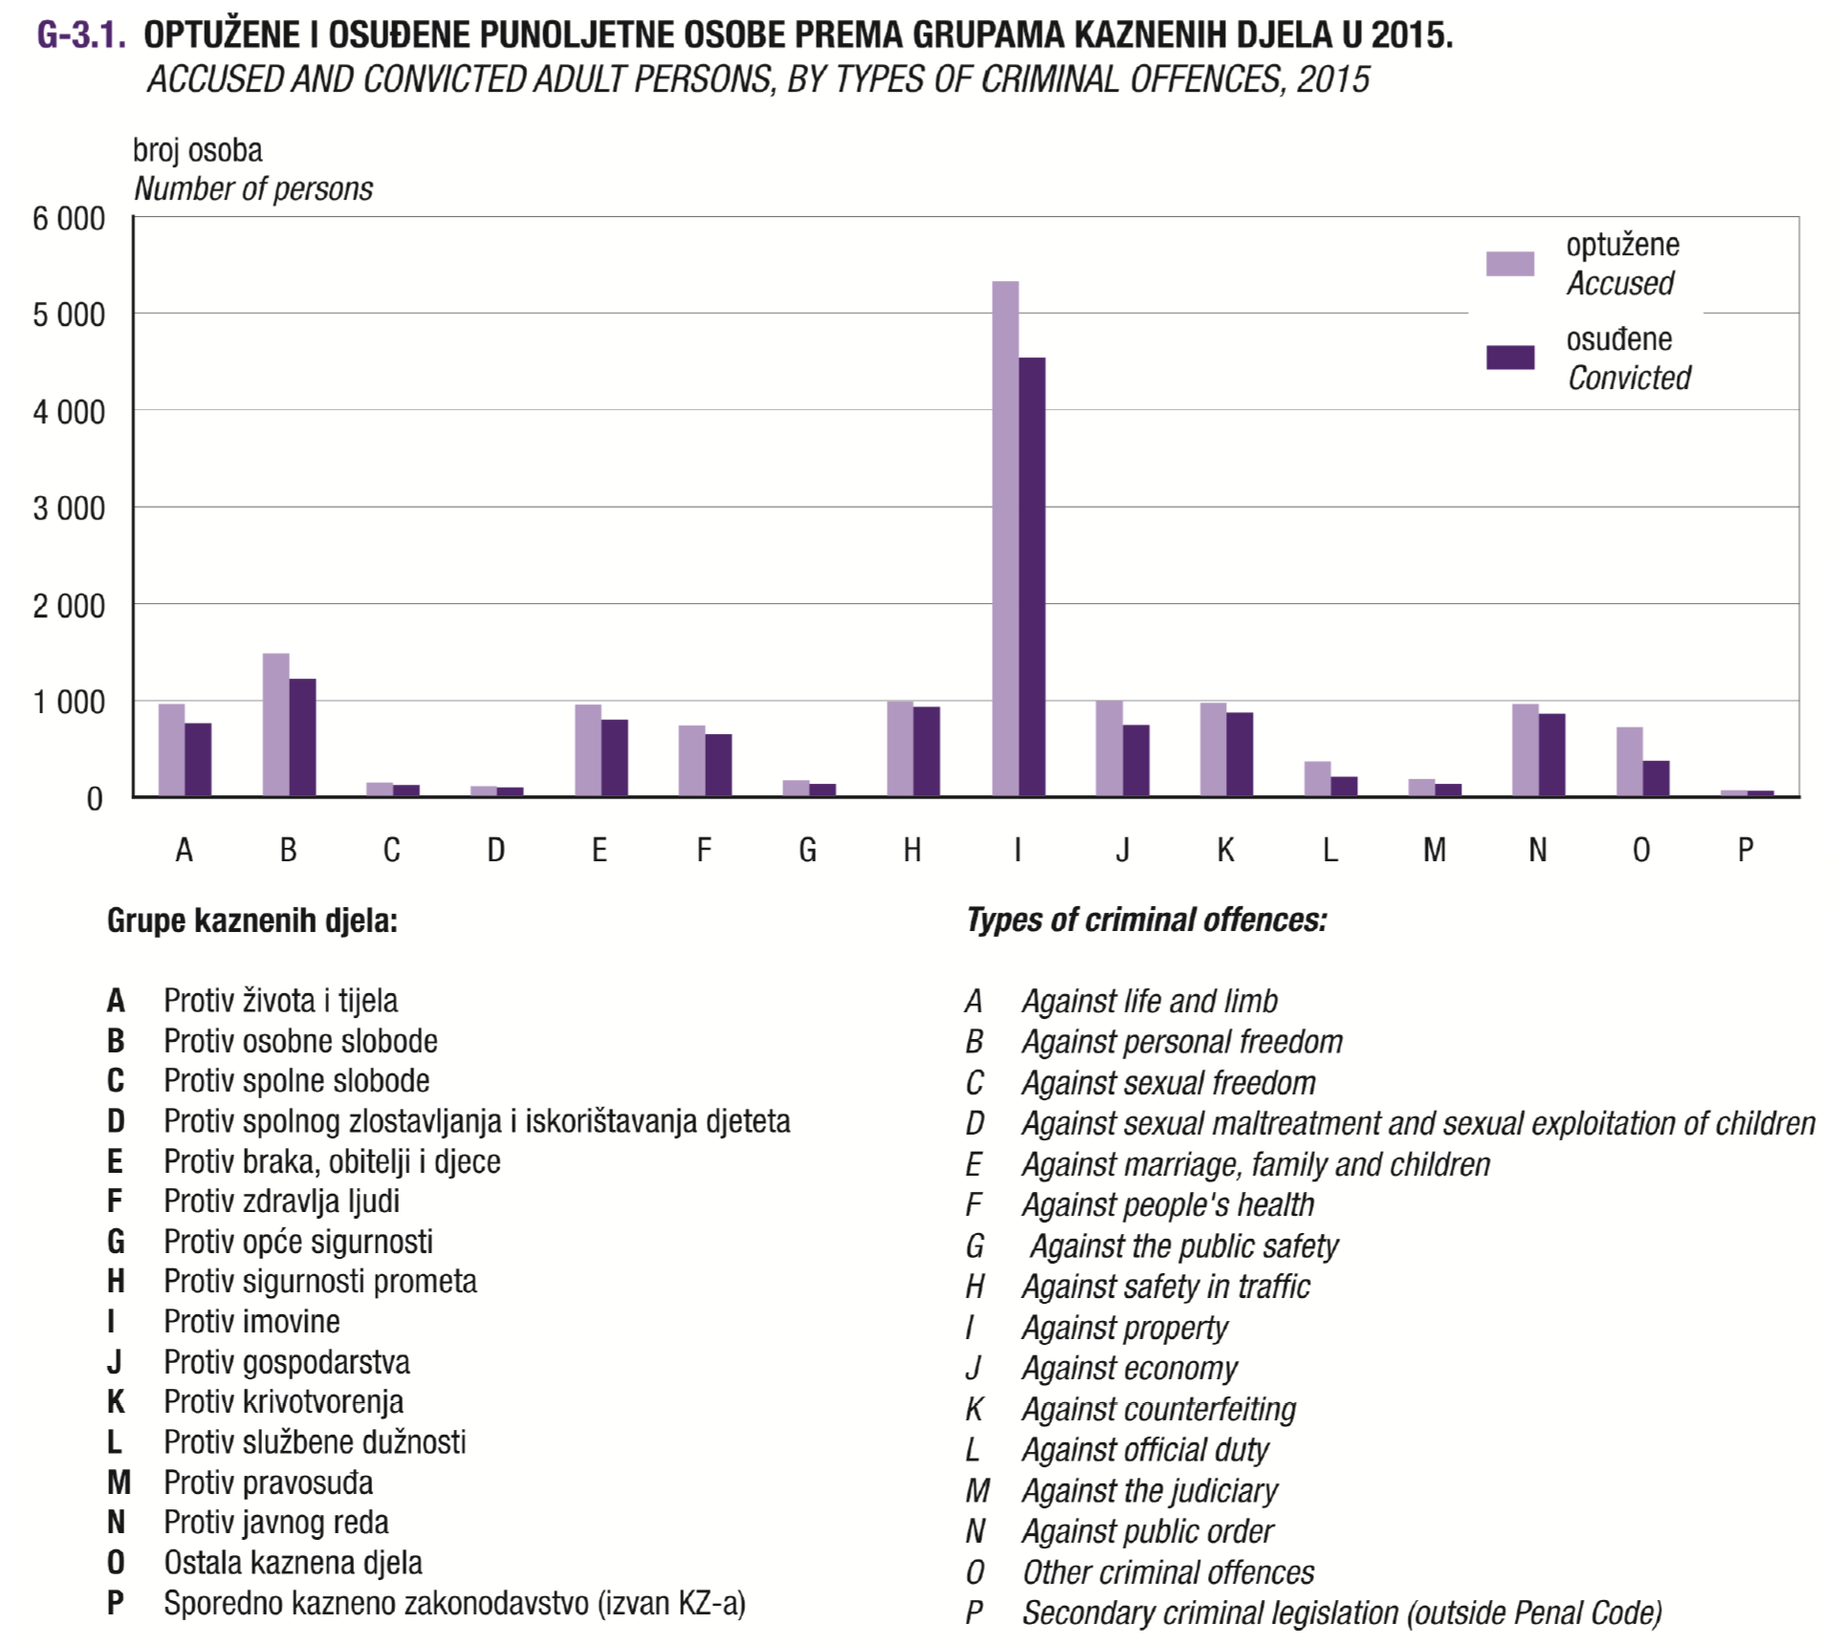
Struktura kriminala u RH

Slide 8
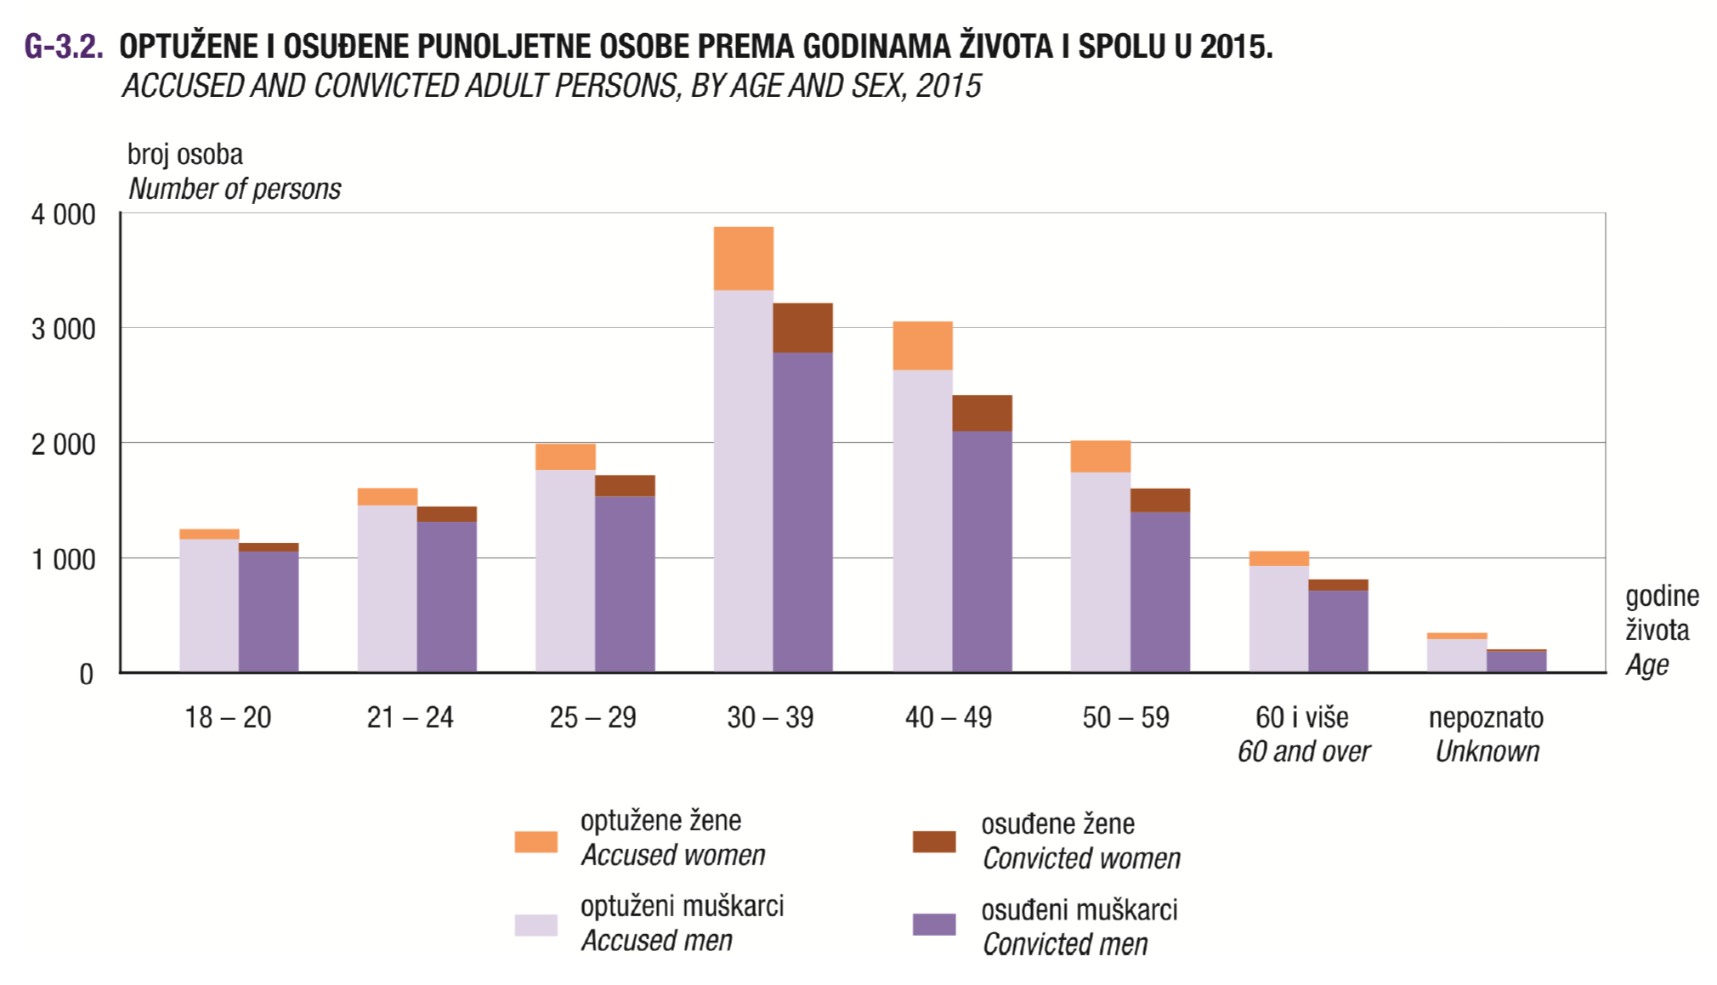
Dob i spol počinitelja

Slide 9
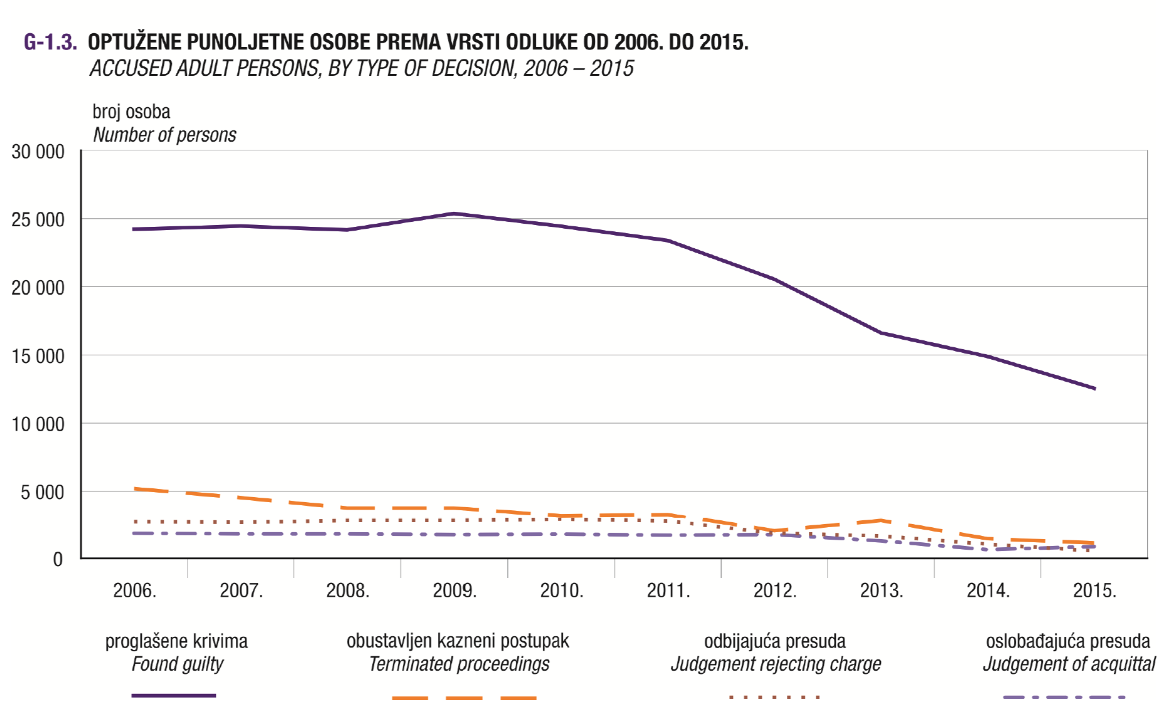

Slide 10
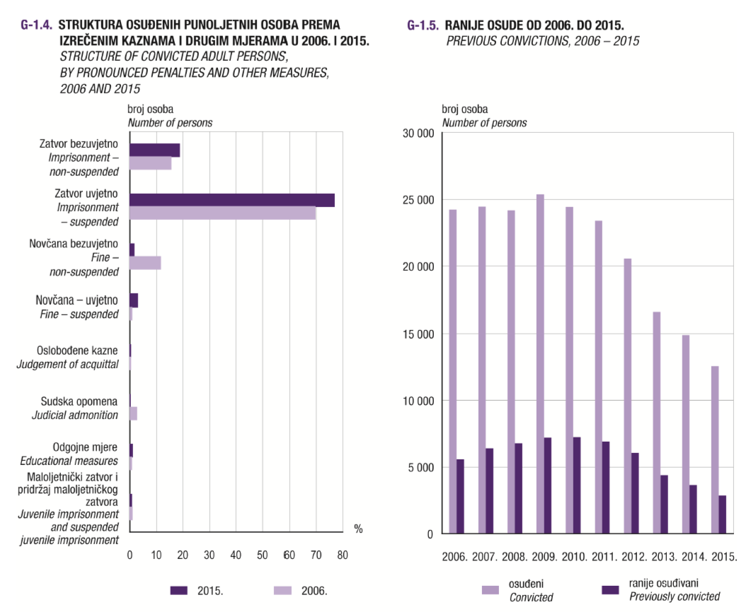

Slide 11
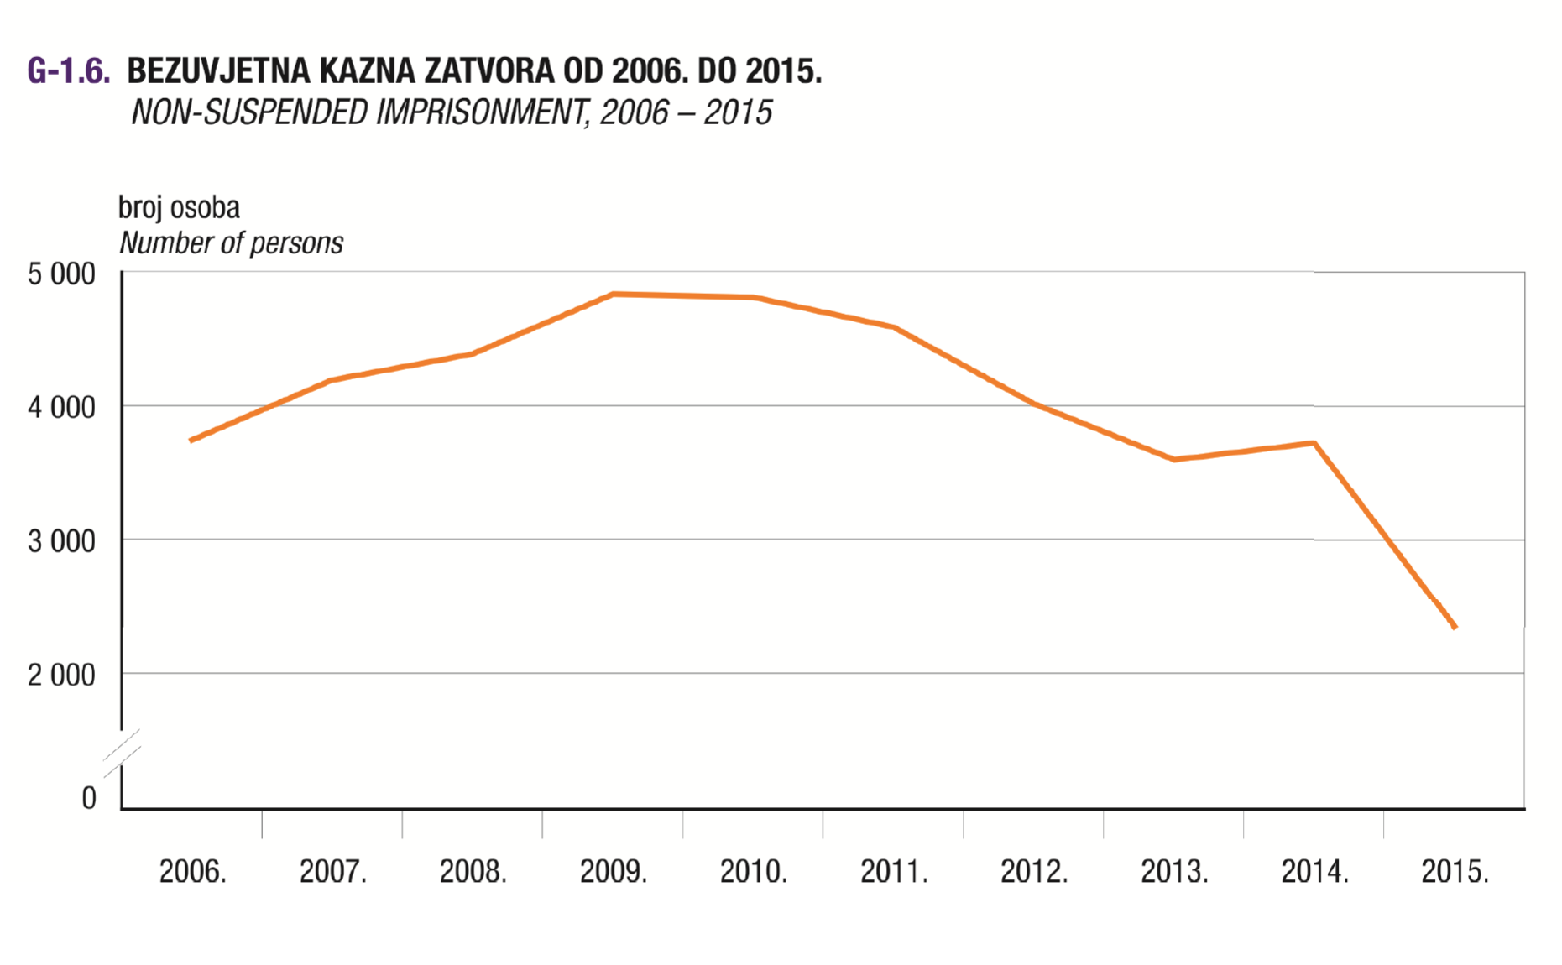

Slide 12
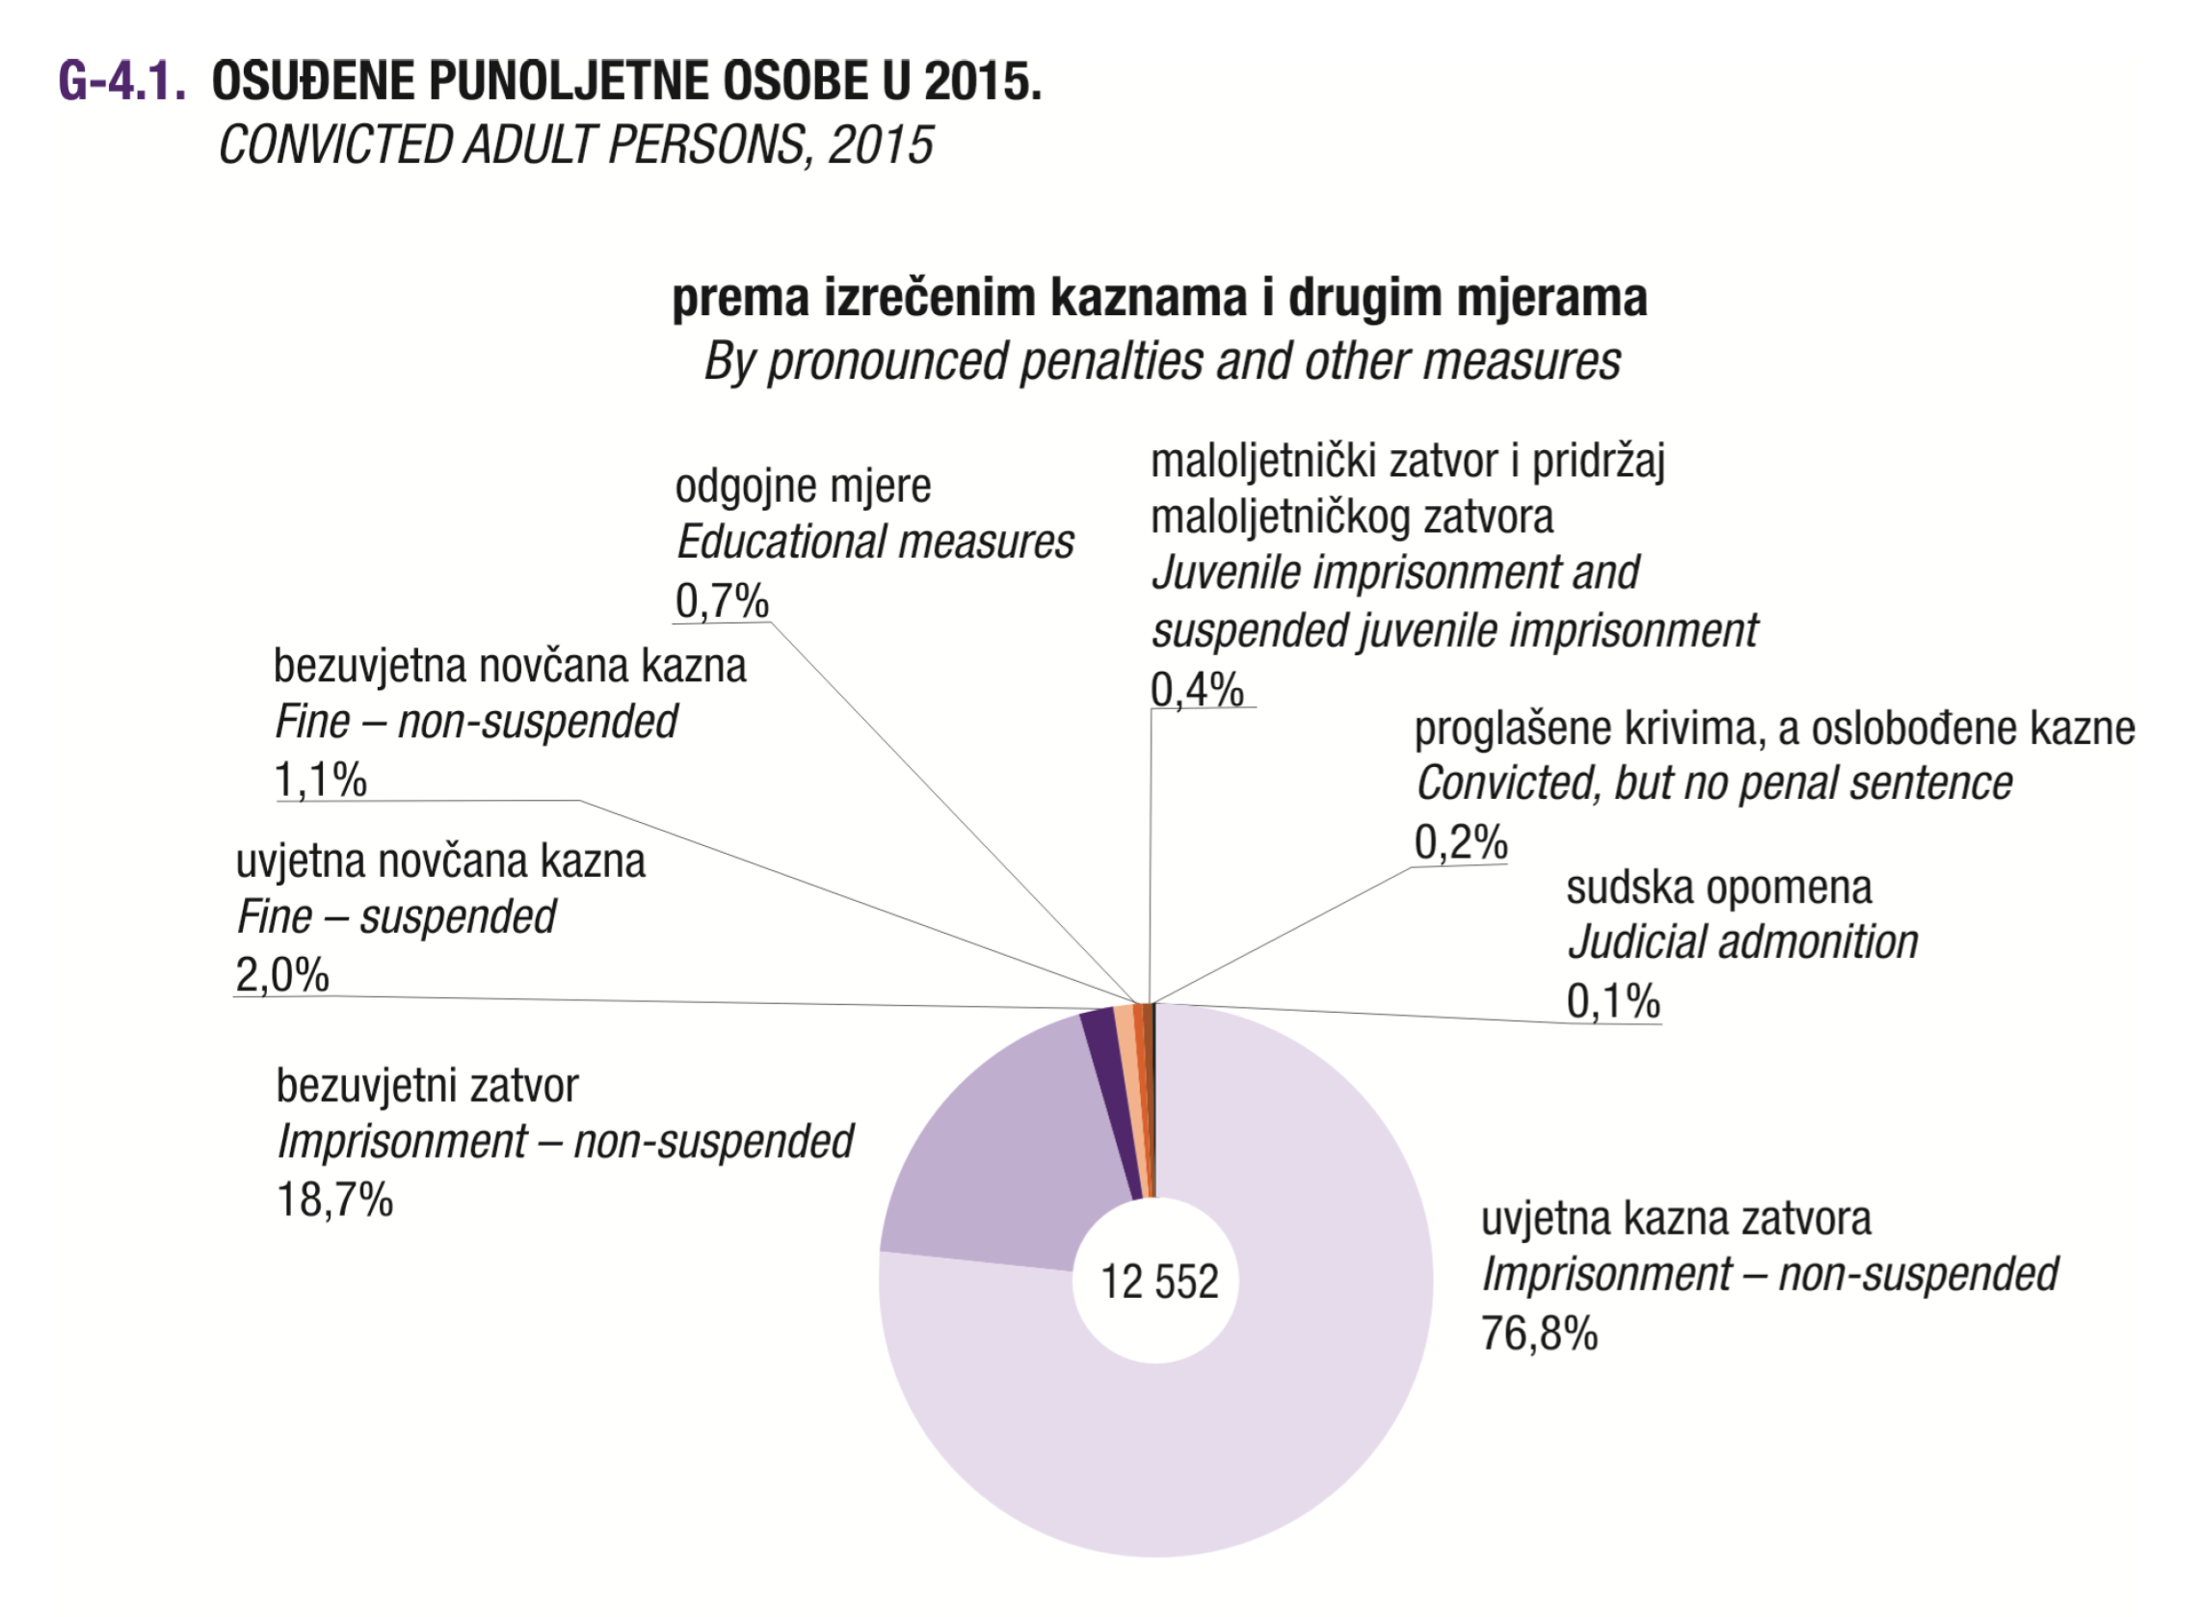

Slide 13
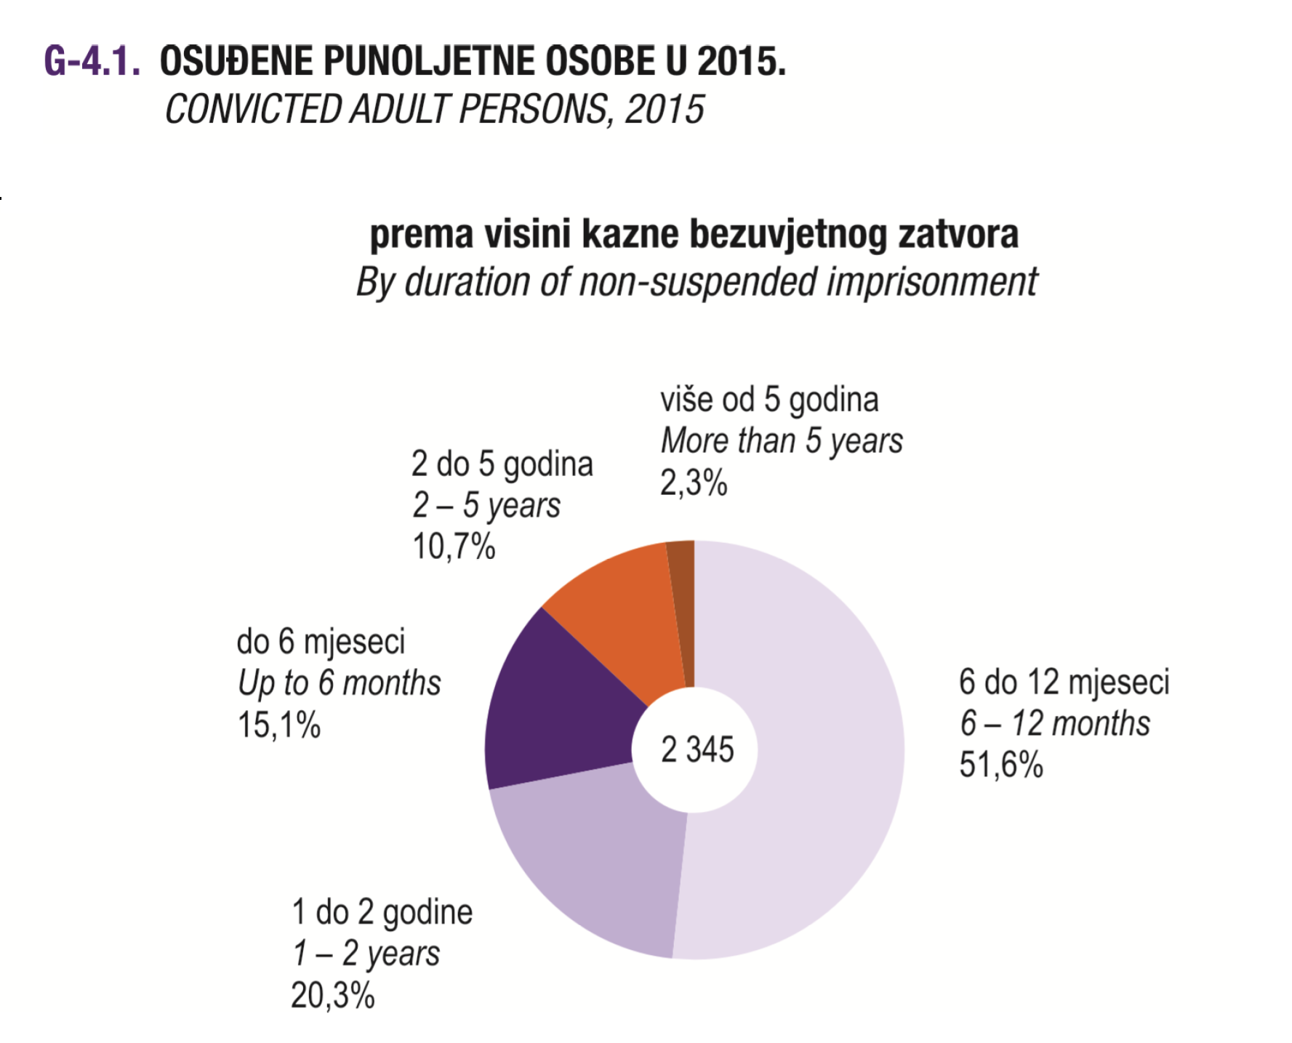

Slide 14
DELIKTI NASILJA
•
•
•
POJAM I DIMENZIJE NASILJA
Što je nasilje?
Neki pojavni oblici nasilja:
•
•
•
Aktualno i potencijalno nasilje
Instrumentalno i neinstrumentalno
Motivirano (izazvano) i nemotivirano
(neizazvano)
•
•
Fizičko i verbalno nasilje
ETIOLOŠKI vs. FENOMENOLOŠKI PRISTUP PROUČAVANJU NASILJA
KLASIFIKACIJA NASILNIH DELIKATA
•

Slide 15
FENOMENOLOGIJA UBOJSTVA
•
•
•
•
prevladava pokušaj (vidi tabl. na str. 48)
uglavnom se radi o poznatim počiniteljima
prema spolu počinitelja: 93% mušk.
prema prijašnjoj osuđivanosti: 82%
primarni delinkventi
serijska ubojstva https://www.youtube.com/watch?v=m0i0RJ9xfE0
https://www.youtube.com/watch?v=Vlk_sRU49TI
•
•
•

Slide 16
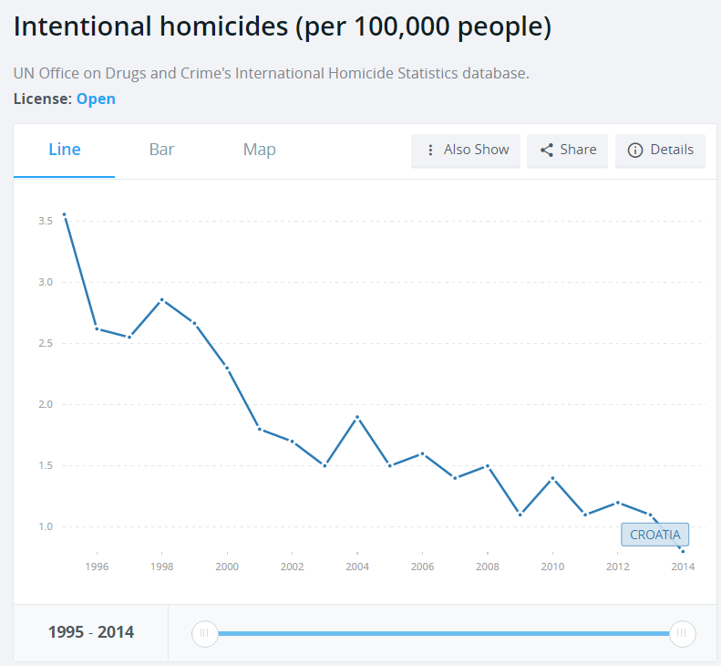
Stopa ubojstava u Hrvatskoj (UNODC)

Slide 17
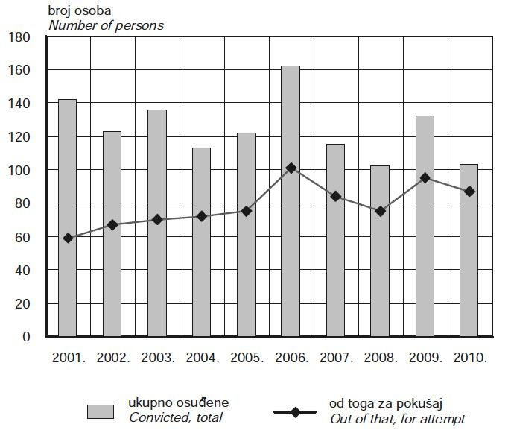
Osuđene punoljetne osobe za kazneno djelo ubojstva

Slide 18
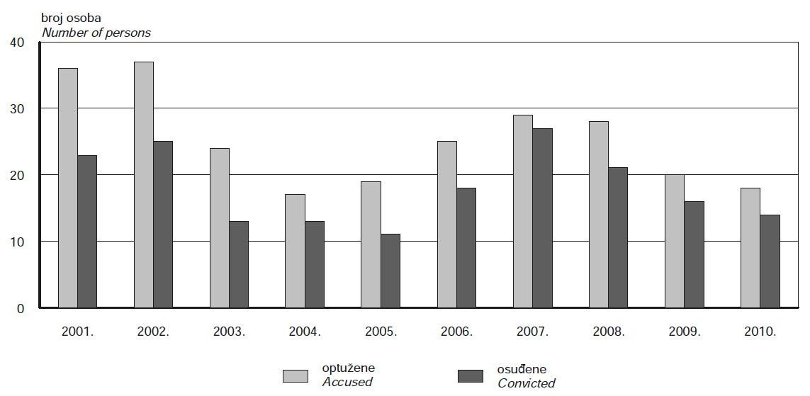
Optužene i osuđene punoljetne osobe
za kazneno djelo teškog ubojstva

Slide 19
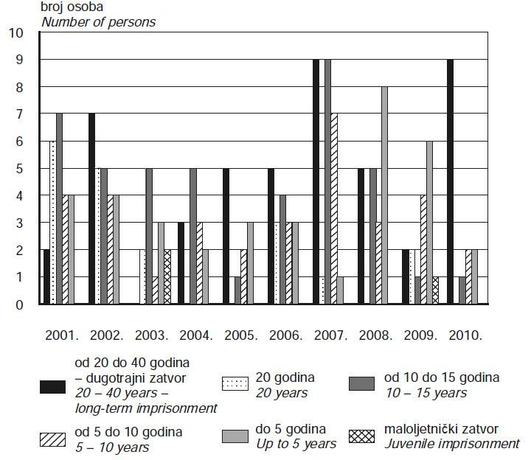
Sankcije za kazneno djelo teškog ubojstva

Slide 20

SEKSUALNI
DELIKTI
•
STEREOTIPOVI
•
VELIKA TAMNA
BROJKA
•
SEKUNDARNA
VIKTIMIZACIJA

Slide 21
SEKSUALNI DELIKTI
•
•
izdvojena tema: dječja pornografija
iz perspektive delinkvenata
na
internetu
–
–
–
anonimnost
dostupnost
lakoća pristupa
•
iz perspektive žrtava
– nepostojanje svijesti o
– neprijavljivanje
viktimizaciji
•
iz perspektive istražitelja i progona
–
–
–
poteškoće u otkrivanju kaznenih djela
transnacionalni i međunarodni karakter
primjena kaznenopravnih propisa (mjesto
počinjenja?)

Slide 22
NASILJE MEĐU INT.
PARTNERIMA
•
•
•
•
•
•
velika tamna brojka
svijest u društvu
tzv. domestic violence socio-ekonomski čimbenici razlozi za povlačenje iskaza
žrtava
alternative kratkotrajnim zatvorskim
kaznama

Slide 23
FENOMENOLOŠKE POSEBNOSTI
ODREĐENIH SKUPINA
DELINKVENATA

Slide 24
MALOLJETNIČKA DELINKVENCIJA
•
relativno novi pojam koji se u kriminologiji
i kaznenom pravu pojavio u drugoj
polovici XIX. stoljeća
prevladalo shvaćanje da je funkcija kaznenog prava u postupanju prema maloljetnicima njihova zaštita
2 osnovna obilježja:
– grupna (kolektivna) delinkvencija
– prevalentnost ezgogenih čimbenika u kriminogenezi (osobito socio-ekonomskih čimbenika)
•
•

Slide 25
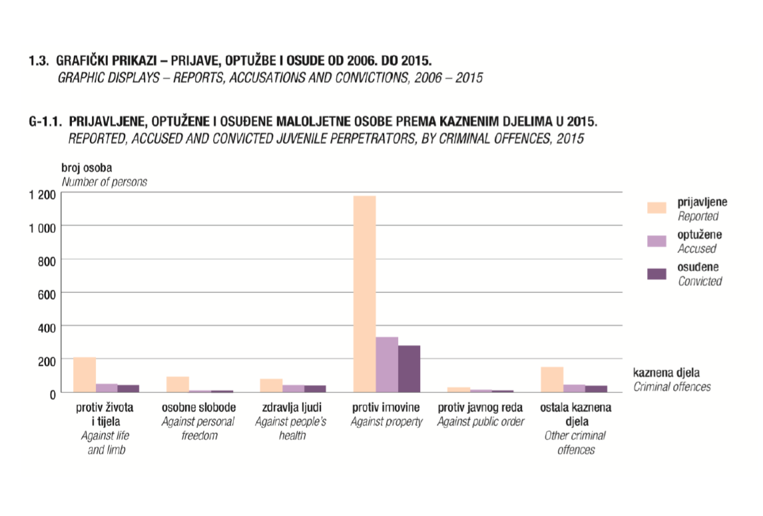
Maloljetne osobe prema kaznenim djelima
(prijave, optužbe i osude u 2015. god.)

Slide 26
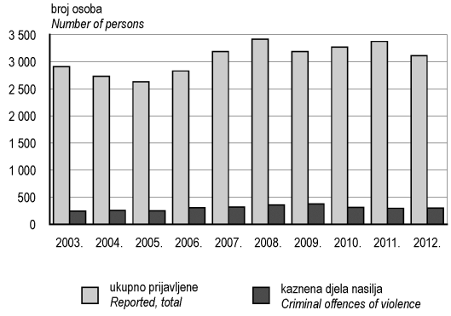
Maloljetne osobe za kaznena djela nasilja
(2013-2012)

Slide 27
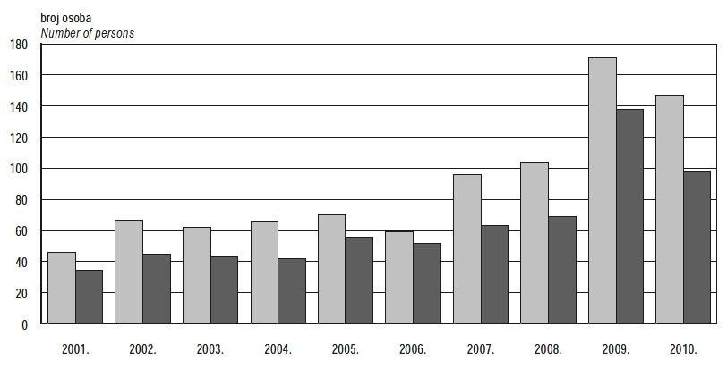
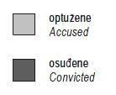
Maloljetne osobe – kaznena djela protiv života i tijela
(optužbe i osude)

Slide 28
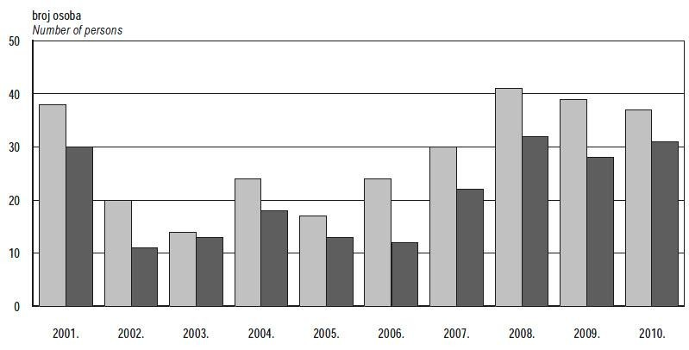

Maloljetne osobe – kaznena djela protiv spolne slobode i
spolnog ćudoređa (optužbe i osude)

Slide 29
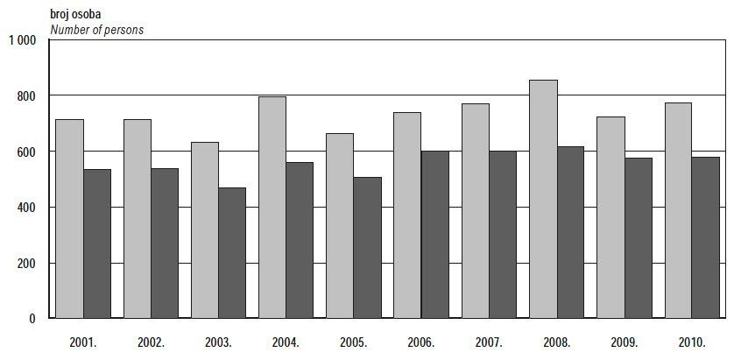

Maloljetne osobe – kaznena djela protiv imovine
(optužbe i osude)

Slide 30
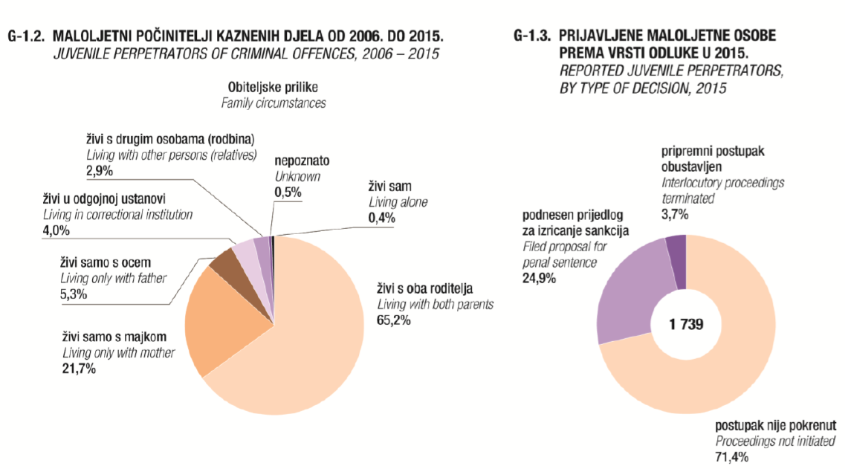
Maloljetni počinitelji kaznenih djela (2006-2015) :
obiteljske prilike i vrsta odluke

Slide 31




Odnos udjela osuđenih maloljetnih i punoljetnih osoba
za
sva
kaznena djela u RH u
2006. godini
(izvor
DZS):
punoljetne
maloljetne
96%
4%

Slide 32
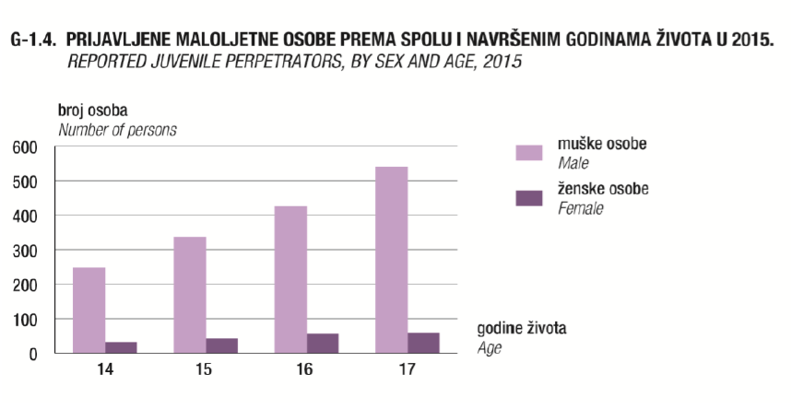

Slide 33
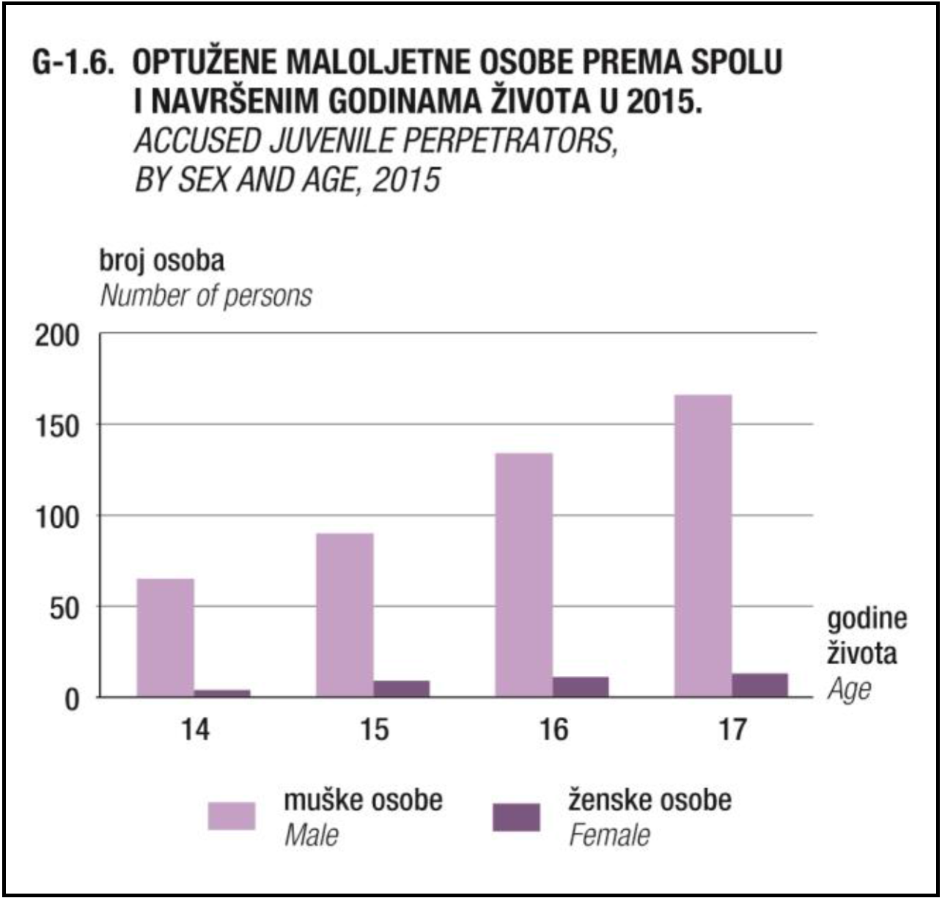

Slide 34
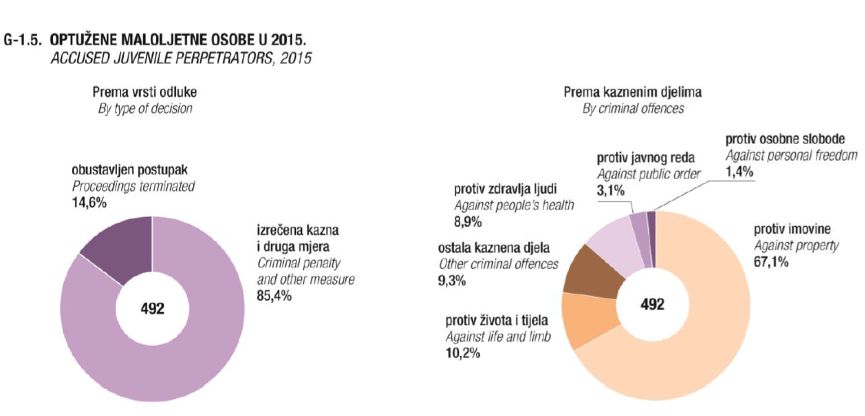

Slide 35
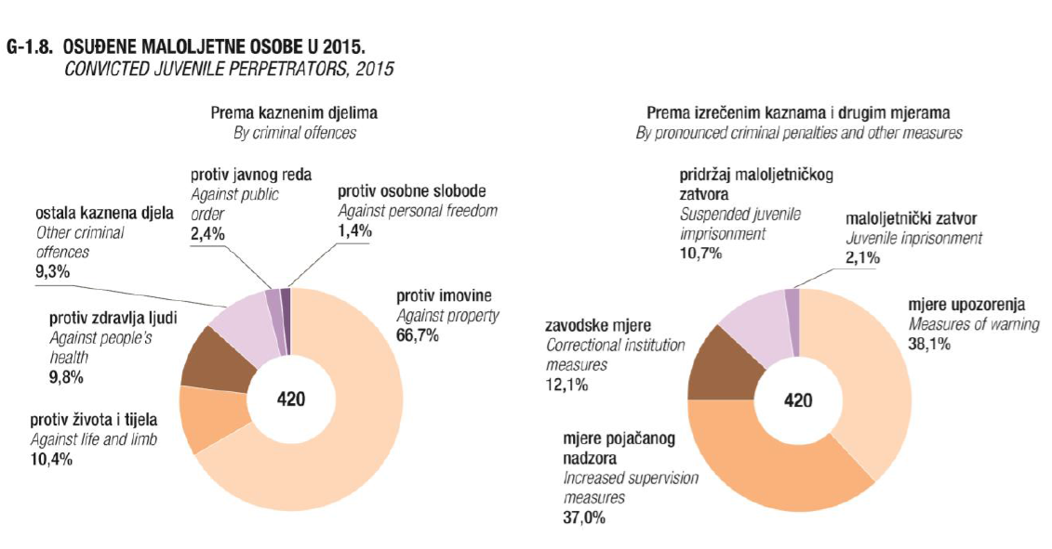

Slide 36
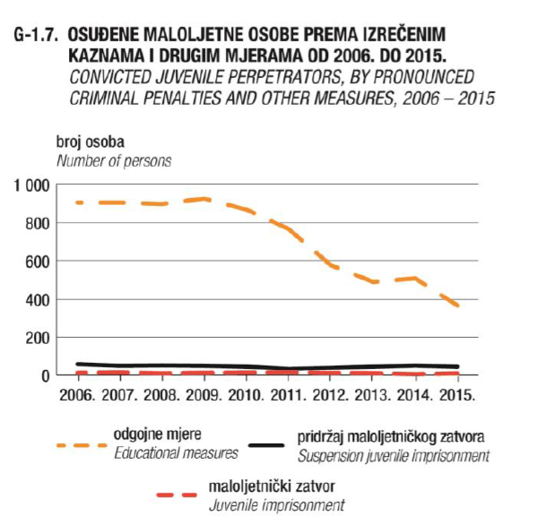

Slide 37
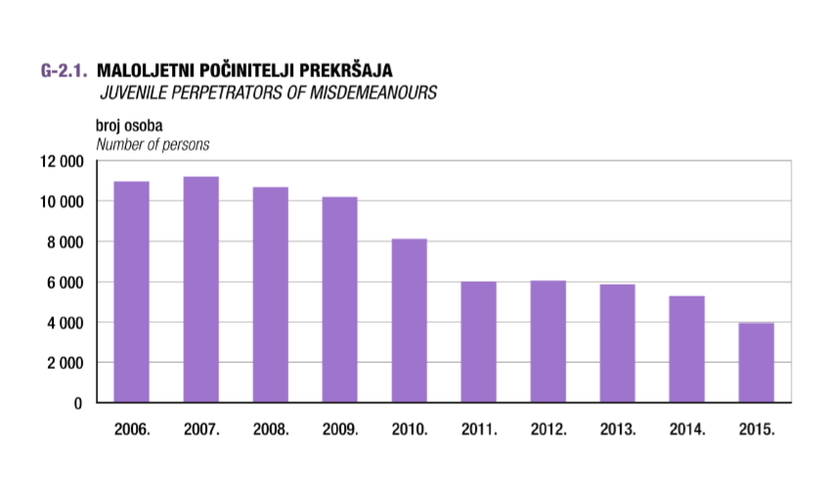

Slide 38















DELINKVENCIJA ŽENA
Broj prijavljenih žena za sva kaznena djela u RH od 2000. do 2006. (izvor DZS):
6000
5500
5000
4500
4000
3500
3000
2500
2000
1500
1000
500
0
2000 2001 2002 2003 2004 2005 2006
3212 3630 3978 4769 5427 5202 5612

Slide 39
DELINKVENCIJA ŽENA
Udio prijavljenih žena za kaznena djela u 2015. (izvor DZS):
16.14%

Slide 40
DELINKVENCIJA ŽENA
Udio optuženih žena za kaznena djela u 2015. (izvor DZS):
12.5%

Slide 41
DELINKVENCIJA ŽENA
Udio osuđenih žena za kaznena djela u 2015. (izvor DZS):
11.56%

Slide 42
DELINKVENCIJA ŽENA
Udio osuđenih žena za sva kaznena djela u RH od 1993. do 2012. (izvor DZS):
oko
10%

Slide 43











Broj osuđenih žena prema izabranim kaznenim djelima u
RH za 2006. godinu (izvor DZS):
350
310
300
250 ₂₂₈
205 ₂₀₂
200
150
100
50
13
0
zlouporaba izazivanje prijevara krađa ubojstvo i teško
opojnih droga prometne nesreće ubojstvo

Slide 44

Odnos broja muških i ženskih osuđenika koji su ranije
osuđivani u RH za 2006. godinu (izvor DZS):
muškarci žene
95% _{5%}

Slide 45
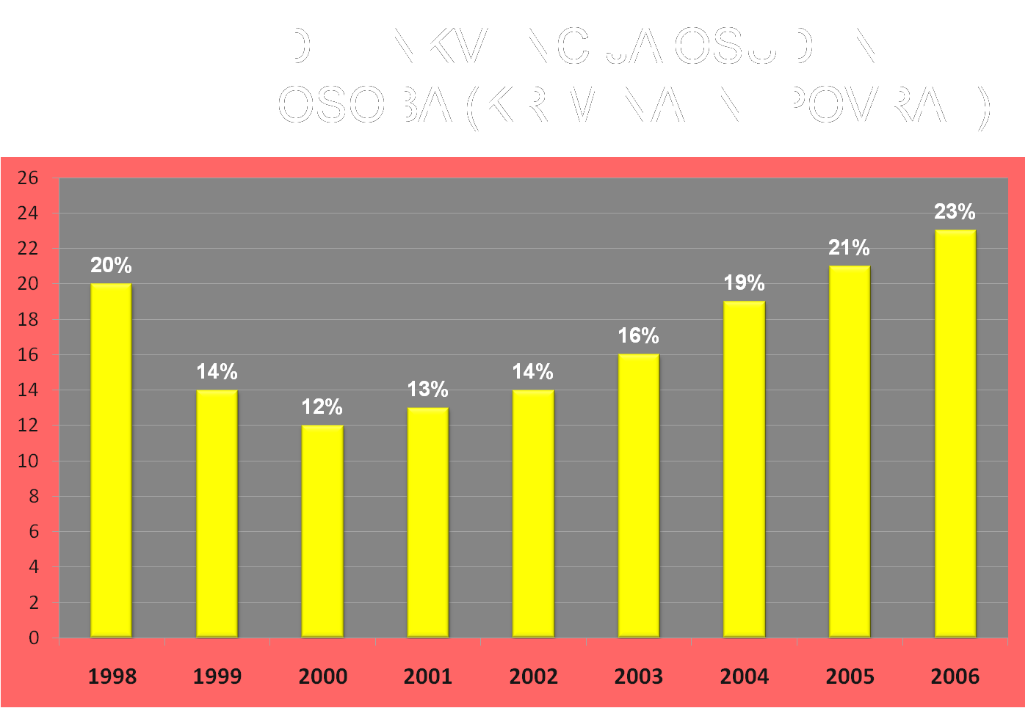

Slide 46
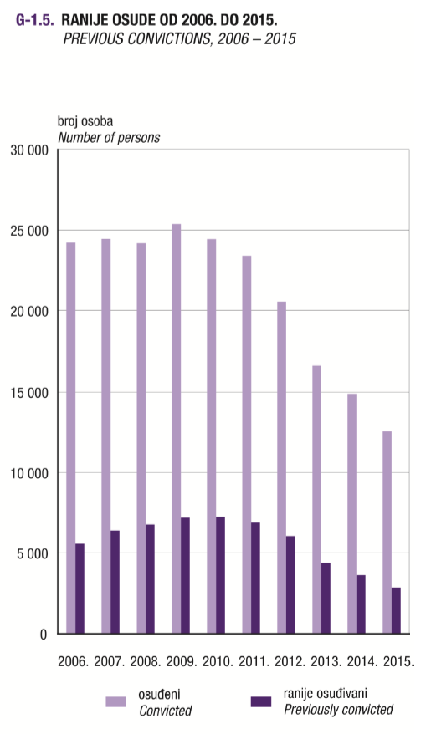

Slide 47
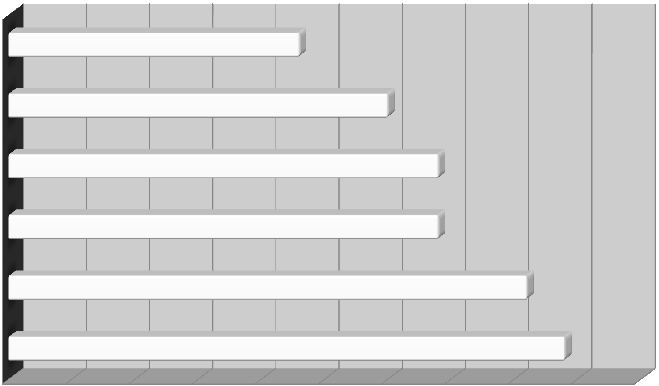
Kaznena djela kod kojih je stopa povrata veća od
prosječne za 2006. godinu (23%) u RH (izvor DZS):
prosječna stopa ^{23%}
silovanje ^{30%}
prijevara ^{34%}
krađa ^{34%}
razbojništvo ^{41%}
teška krađa ^{44%}
0 5 10 15 20 25 30 35 40 45 50

